Slide 1
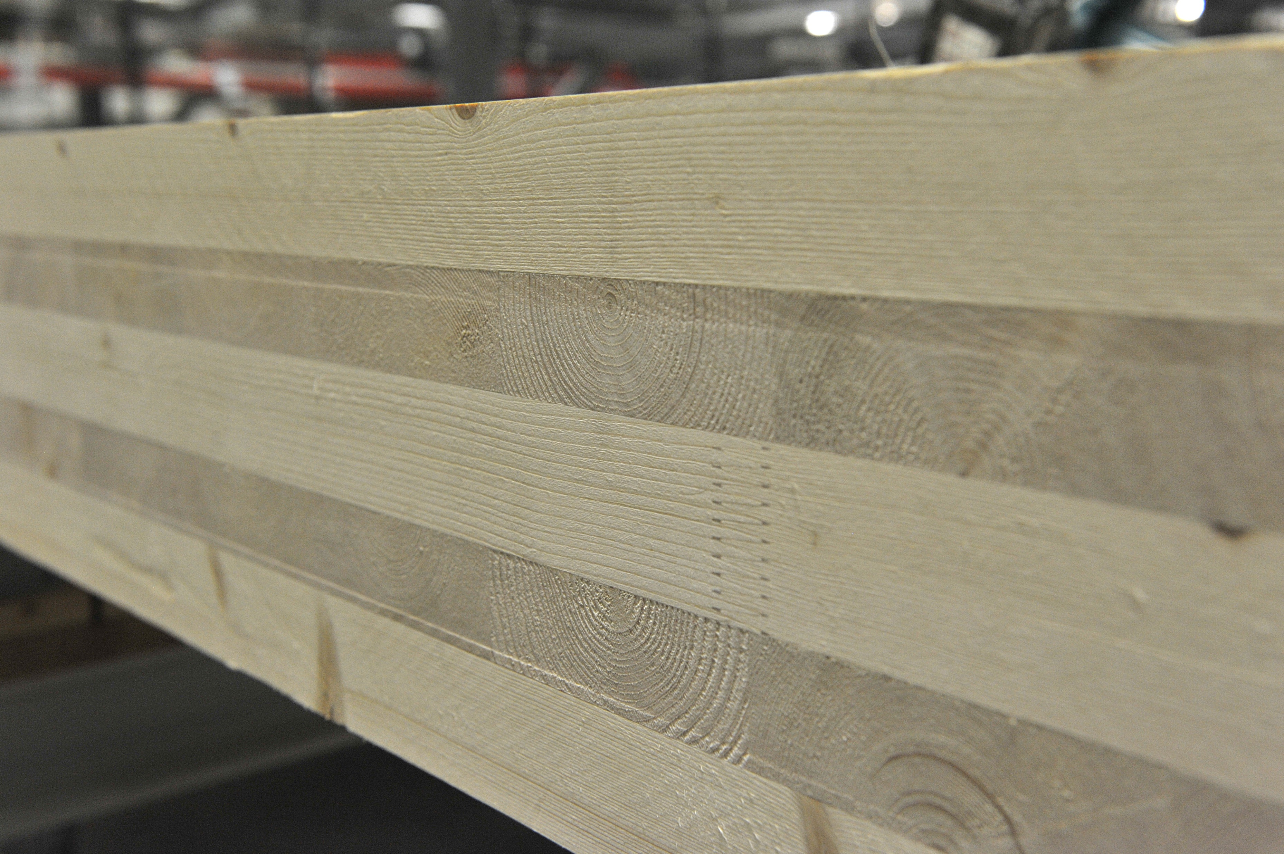
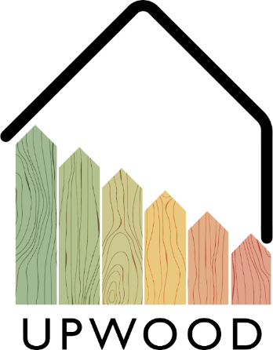
03-3 / LU2: CONSTRUCCIÓN, RENOVACIÓN Y DECONSTRUCCIÓN DE MADERA
DIRECTRICES PARA EL TRABAJO CON GLT Y CLT

Slide 2
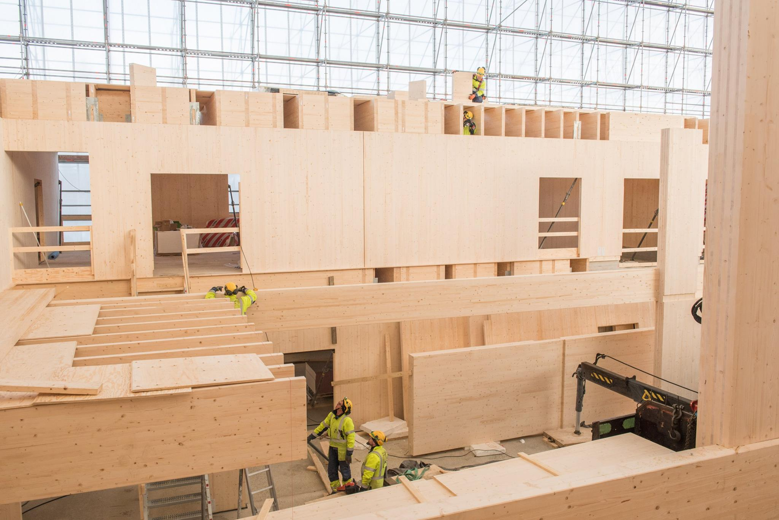
RESUMEN DE LA PRESENTACIÓN
Temas tratados
GLT
CLT
Uso de productos GLT y CLT
Instalación
Preguntas frecuentes

Slide 3
GLT o Glulam en general, se refiere a un producto de madera fabricado mediante el encolado de laminillas, que consta de al menos dos maderas aserradas cepilladas de 45 mm de espesor cuya dirección de la veta es longitudinal al producto.
Las vigas de madera laminada tienen una buena resistencia al fuego y no se doblan bajo la influencia del calor como las vigas de hierro. La tasa de carbonización del glulam es de aproximadamente 0,6 mm por minuto y las piezas de acero incrustadas en el glulam también están protegidas contra incendios durante el período correspondiente.
La madera laminada se utiliza, por ejemplo, en pabellones industriales y deportivos, supermercados, salas de exposiciones y escuelas, pero también en casas unifamiliares y graneros.
GLT
(Madera laminada encolada)
3

Slide 4
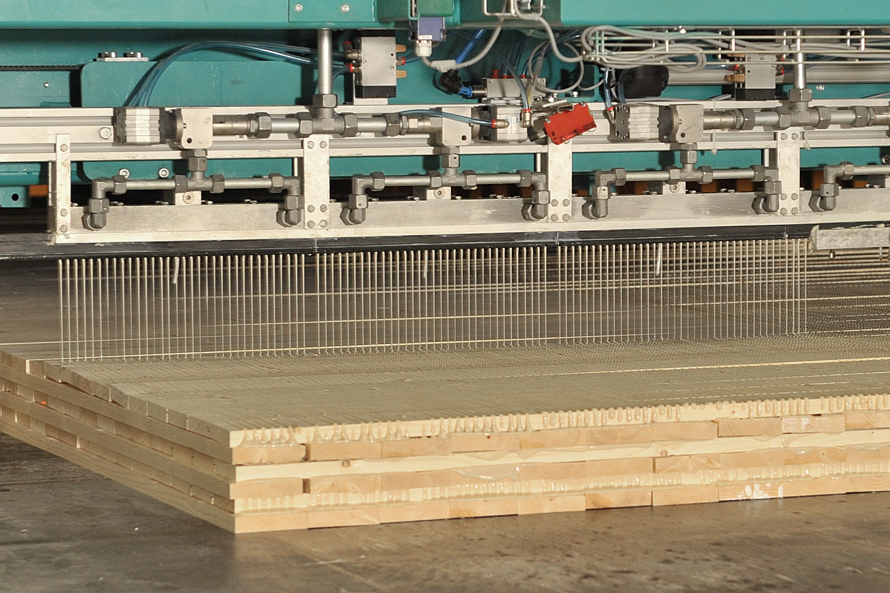
El CLT consta de tres o cinco capas de tableros encolados en cruz. Las tablas están dispuestas gradualmente en función de su resistencia. Forma un tablero de construcción muy resistente al fuego, muy fuerte y rígido pero ligero.
La especie utilizada suele ser abeto o pino, pero también se pueden utilizar otros tipos de madera en superficies visibles.
Existen varias técnicas de producción de los paneles CLT.
En un tablero encolado lateralmente, las capas del tablero se pegan primero en tableros encolados y solo entonces los planos superpuestos se pegan apilados cruzados.
Se puede omitir el encolado lateral, en cuyo caso las tablas se apilan transversalmente y el pegamento se aplica en capas.
El método de encolado elegido influye en las propiedades del tablero.
CLT
(Madera laminada cruzada)
4

Slide 5
Uso de productos GLT y CLT
PRODUCTIVIDAD
EFICIENCIA
CLT y GLT son ideales para una variedad de tecnologías de construcción. El mecanizado en madera es rápido y no requiere tecnología especial.
La madera maciza acumula calor y equilibra la humedad. Es un material familiar, seguro, ecológico y doméstico.
MEDIO AMBIENTE
COSTOS
La madera como material está vinculada a la cantidad de carbono, por lo que el producto de madera en la estructura actúa como un depósito de carbono. La madera es un material renovable.
La placa aporta precisión dimensional a la estructura, por lo que la instalación de placas o elementos espaciales hechos de placas es rápida porque no se requieren refuerzos o collares separados.

Slide 6
Instalación
Para el plan de instalación de los elementos, el diseñador estructural deberá proporcionar información suficiente sobre un levantamiento seguro, así como una adecuada manipulación, niveles de instalación durante el trabajo, secuencia de instalación, soporte temporal y fijación final.
Se preparará un plan de instalación escrito para el trabajo de instalación en el emplazamiento, que será firmado por el diseñador estructural principal, el Supervisor de Instalación y el maestro correspondiente del contratista principal.
El plan de instalación tiene en cuenta, por ejemplo, el almacenamiento temporal de elementos, ayudas de elevación, materiales de conexión, métodos de conexión, protección de elementos, soporte durante la instalación de elementos, superficies de soporte mínimas y secuencia de instalación.
Cualquier cambio será aprobado por el diseñador estructural responsable antes de que comience el trabajo, y los elementos deben levantarse e instalarse de acuerdo con el plan de instalación y las instrucciones del fabricante del elemento.
6

